Slide 1

Présentation Legal Data Analytics
Groupe C
Différence de renvois et résultats en termes de droits fondamentaux invoqués par les QPC provenant du Conseil d'Etat, de la Cour de cassation et du Conseil Constitutionnel

Slide 2
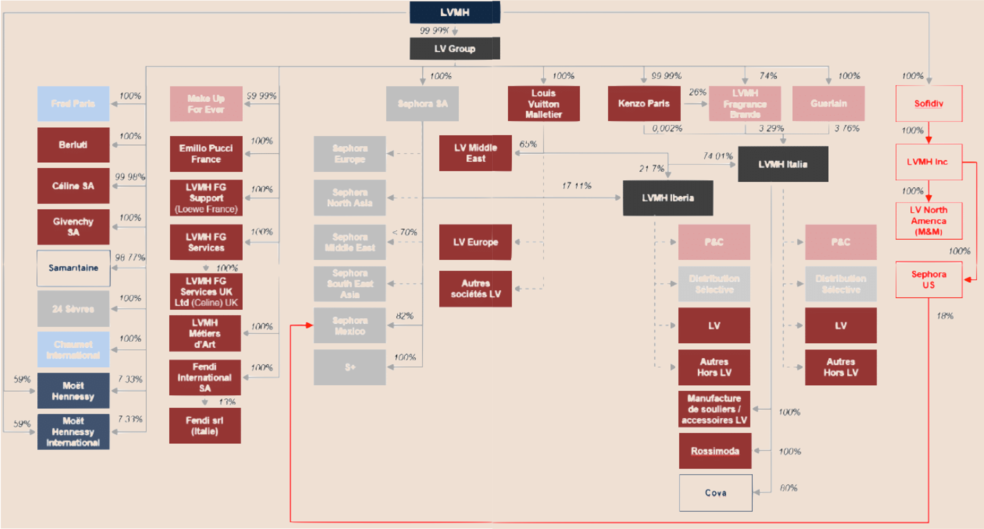




Intervenantes
Marie-Amélie Vieuille
Alyssa Simonou
Katia Tensaouti
Chiara Hassan

Slide 3
Introduction
Présentation du sujet
Examen des droits fondamentaux soutenus à l'appui d'une QPC lors d'un parcours juridictionnel complet :
Faisant l'objet d'un plus grand nombre de renvois ("succès") par le Conseil d'Etat ou la Cour de cassation
Et donnant lieu à un plus grand nombre de décisions de non-conformité à la Constitution ("succès") par le Conseil Constitutionnel
Etude de la typologie des droits ayant le plus de succès :
Insérés dans la Constitution
Ou dans le bloc de constitutionnalité
Utilité du sujet
Obtenir des clefs de compréhension des décisions de renvoi et de conformité des plus hautes juridictions françaises
Base de données QPC 360 portail de la QPC complète et récente
Echo avec la doctrine des droits fondamentaux : existe-t-il in fine des droits plus fondamentaux que d'autres ?

Slide 4

Plan
I
Scraping du site QPC 360
II
Mise en forme des données
III
Analyse des données et réponse à la problématique

Slide 5
Plan
I
Scraping du site QPC 360
II
Mise en forme des données
III
Analyse des données et réponse à la problématique

Slide 6
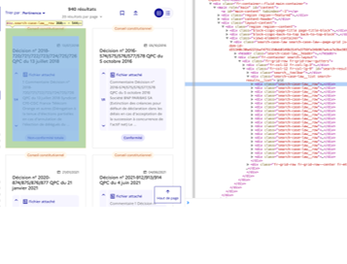
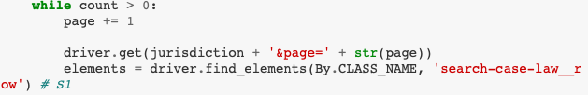
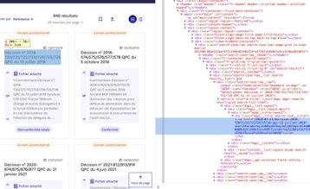
Scraping du site QPC 360
Première étape : scraping des liens des décisions à l'aide d'une boucle
Paramètres de la boucle :
→ boucle fonctionne jusqu'à ce qu'il n'y ait plus aucun bloc de décision par page.
→ fait ouvrir un onglet chrome à la page 1, 2 etc selon l'itération
2. Récupération des liens des décisions :
→ "a" correspondant à la case du site contenant l'URL, à laquelle il faut enlever le href.

Slide 7
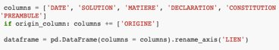
1
Scraping
Deuxième étape : récupérer toutes les informations relatives aux décisions et nécessaires à notre étude afin de construire un data frame
→ Récupération des données relatives à :
La date de la décision
La solution apportée par la juridiction
La matière du droit concerné par la QPC
Le ou les articles du bloc de constitutionnalité utilisés
Pour les décisions du Conseil constitutionnel, l'origine du renvoi (Conseil d'Etat ou Cour de cassation)

Slide 8
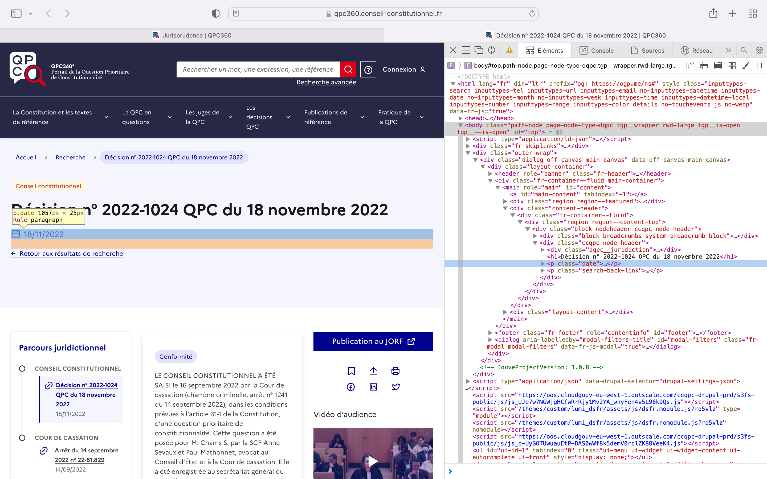
1

Slide 9
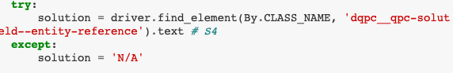
1
Scraping
Deuxième étape : récupérer toutes les informations relatives aux décisions et nécessaires à notre étude
Date de la décision
Solution apportée par la juridiction
Matière du droit concerné
Articles du bloc de constitutionnalité utilisés
Pour les décisions du Conseil constitutionnel, origine du renvoi
Pour éviter les bugs, insertion de la fonction try & except :
→ En cas de données manquantes, remplit N/A

Slide 10
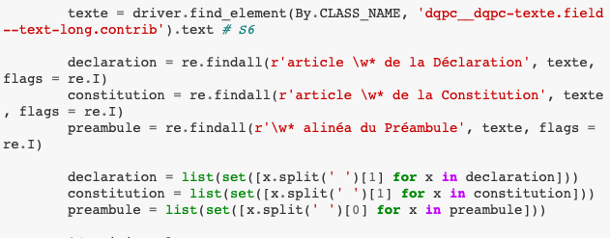
1
Récupération des articles du bloc de constitutionnalité
Utilisation des regex pour trouver les numéros d'articles / d'alinéa :
"r' article" → tout ce qui est après article
"\ w*" → tout ce qui est avant "de la Déclaration / Constitution"
Utilisation de la fonction x.split pour :
Obtenir le 2e élément pour la Constitution, DDHC → uniquement le numéro d'article
Obtenir le 1e élément pour le préambule de la Constitution → uniquement l'alinéa correspondant

Slide 11
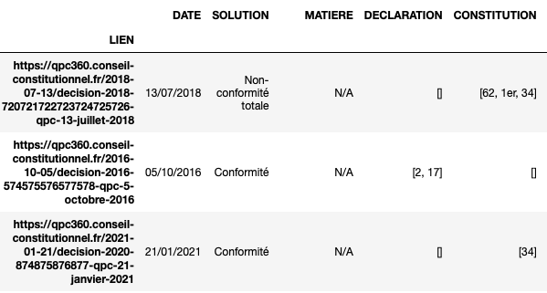
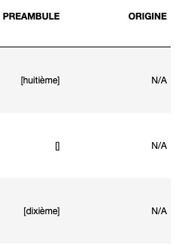
1
Scraping
Exemple du dataframe du Conseil Constitutionnel :

Slide 12
Plan
I
Scraping du site QPC 360
II
Mise en forme des données
III
Analyse des données et réponse à la problématique

Slide 13
2
Mise en forme des données
1. Lien entre les décisions
Juridiction d’origine de la décision de renvoi n’est indiquée dans la base de données que pour ¼ des décisions du Conseil Constitutionnel
→Analyse de manière indépendante de l’ensemble des décisions
→Suppression de la colonne « ORIGINE»

Slide 14
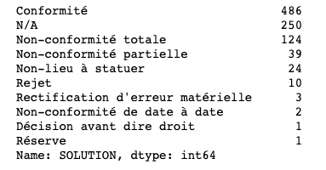
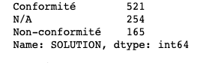
2
Mise en forme des données
2. Uniformisation des décisions
Exemple solutions Conseil Constitutionnel
Simplification en regroupant les solutions
Réduction des catégories
Utilisation de la fonction ‘replace()’
Facilite l’analyse des données
Pour chaque juridiction nombre trop important de solutions possibles
⇨Peu lisible

Slide 15
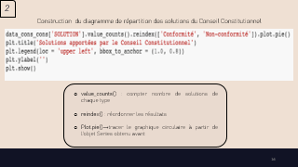
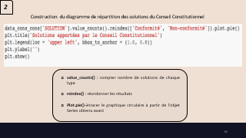
2
Mise en forme des données
3. Répartition des décisions
Création des graphiques
Afficher des graphiques indiquant la répartition des décisions par solution et par matière pour chaque juridiction.

Slide 16
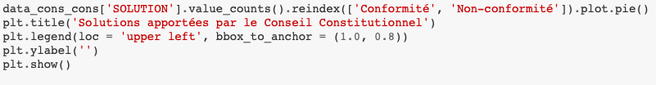
2
Construction du diagramme de répartition des solutions du Conseil Constitutionnel
value_counts() : compter nombre de solutions de chaque type
reindex() : réordonner les résultats
Plot.pie()→tracer le graphique circulaire à partir de l'objet Series obtenu avant

Slide 17
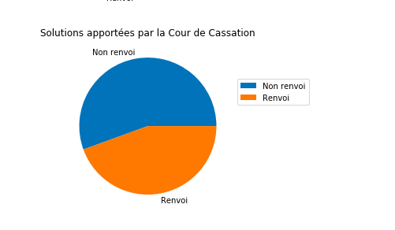
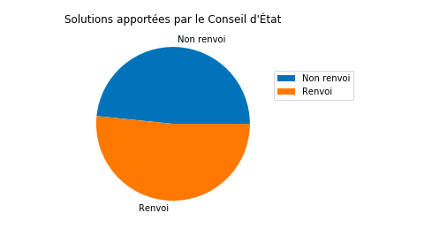
2
Mise en forme des données
Solutions apportées par la Cour de cassation
Solutions apportées par le Conseil d’État
$≅$ 1/2 des demandes renvoyées au Conseil Constitutionnel

Slide 18
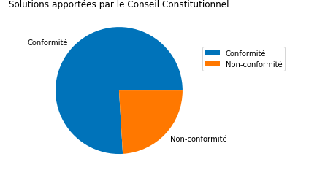
2
Mise en forme des données
Solutions apportées par le Conseil Constitutionnel
$≅$ 1/4 des demandes renvoyées au Conseil Constitutionnel sont déclarées non-conformes

Slide 19
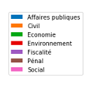
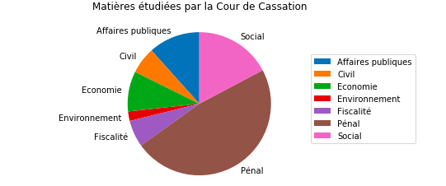
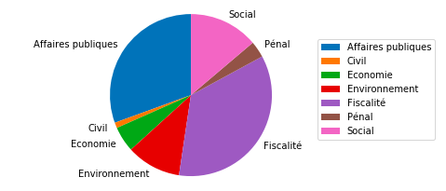
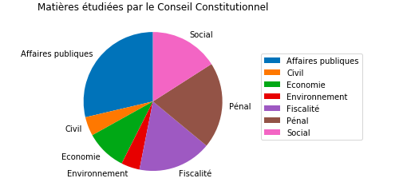
2
Mise en forme des données
Matières étudiées par la Cour de cassation
Matières étudiées par le Conseil d’État
Matières étudiées par le Conseil Constitutionnel
Pas d’uniformité de matières concernant les demandes pour chaque juridiction
➜ Cohérent : $≠$ domaines de compétences respectifs

Slide 20
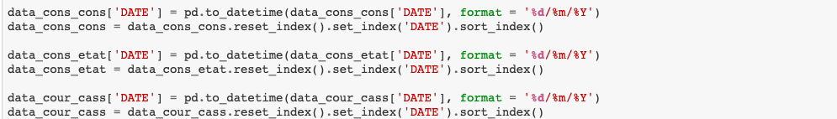
2
Mise en forme des données
4. Évolution temporelle
1) Organisation d’un traitement des données par dates
Jour / Mois / Année

Slide 21
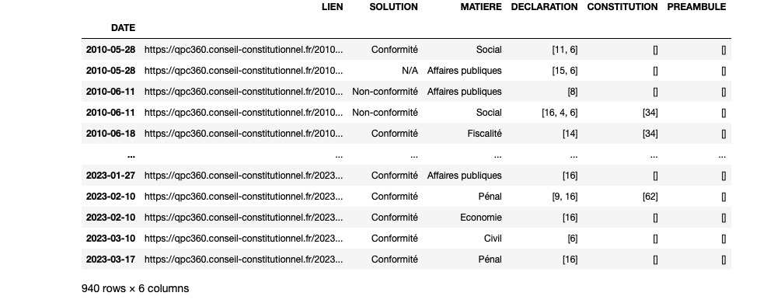
2
Mise en forme des données
4. Évolution temporelle
1) Ex Dataframe du Conseil Constitutionnel : data_cons_cons

Slide 22
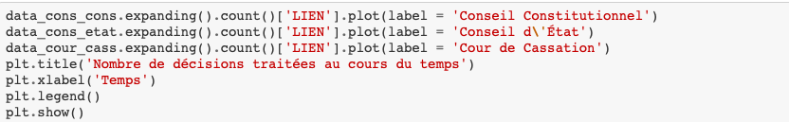
2
Mise en forme des données
4. Évolution temporelle
Méthode Expending + Méthode Count
=
Compter le nombre cumulatif de décisions rendues chaque jour depuis 2010
2) Conception du graphique
Méthode Plot
=
Obtention du graphique montrant l’évolution dans le temps du nombre de décisions rendues

Slide 23
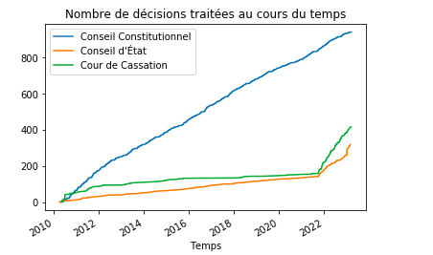
2
Mise en forme des données
4. Évolution temporelle
3) Observations

Slide 24
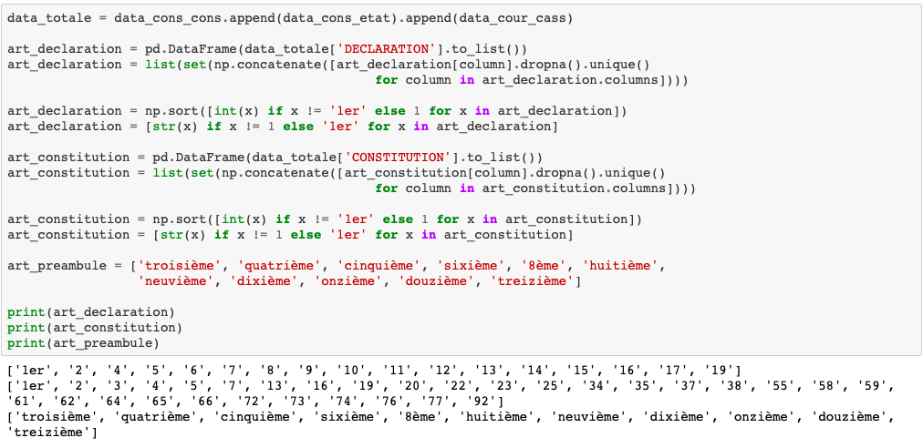
2
Mise en forme des données
5. Bloc de constitutionnalité
Mises en forme – chaque article doit correspondre un texte de référence
Conversion en entiers

Slide 25
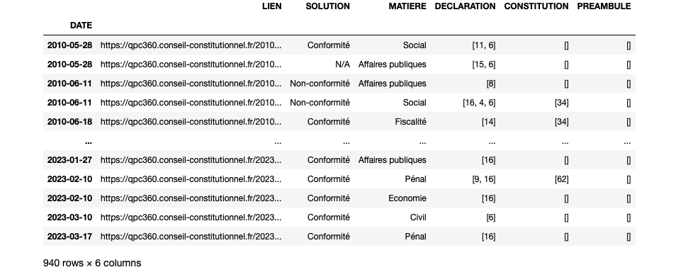
2
Mise en forme des données
5. Bloc de constitutionnalité
DataFrame du Conseil Constitutionnel
Notes:
On peut donc lire que le 11 juin 2010 le C.Constit a rendu une décision de non-conformité à la constitution au visa de l’art 4 de la DDHC

Slide 26
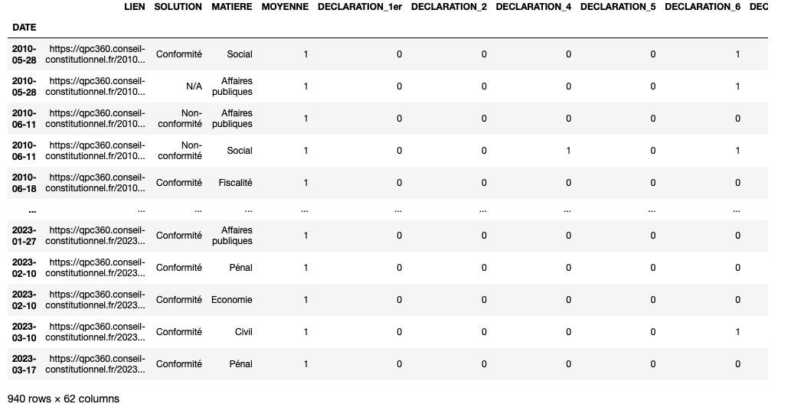
2
Mise en forme des données
5. Bloc de constitutionnalité
DataFrame du Conseil Constitutionnel
Notes:
On peut donc lire que le 11 juin 2010 le C.Constit a rendu une décision de non-conformité à la constitution au visa de l’art 4 de la DDHC

Slide 27
Plan
I
Scraping du site QPC 360
II
Mise en forme des données
III
Analyse des données et réponse à la problématique

Slide 28
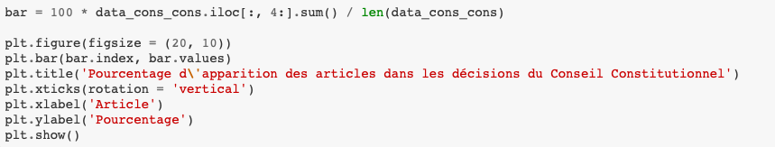
3. Analyse des données
3.1. Apparition des articles
Déterminer le % d’apparition des dispositions du bloc de constitutionnalité dans les décisions de chacune des 3 juridictions → articles les plus fréquemment invoqués à l’appui d’une QPC
Exemple conseil constitutionnel

Slide 29
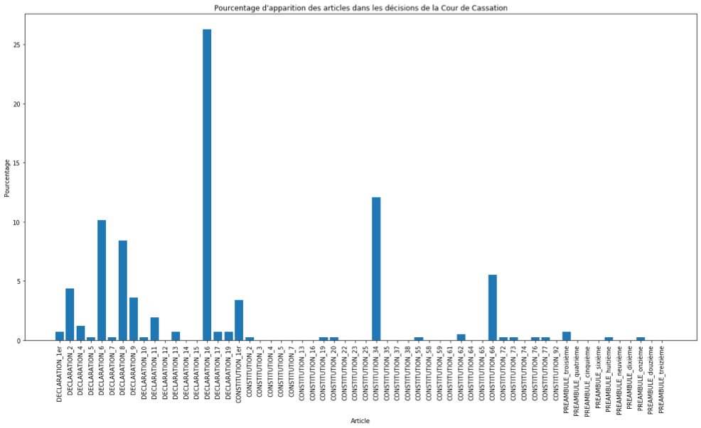
3. Analyse des données
3.1
Cour de cassation

Slide 30
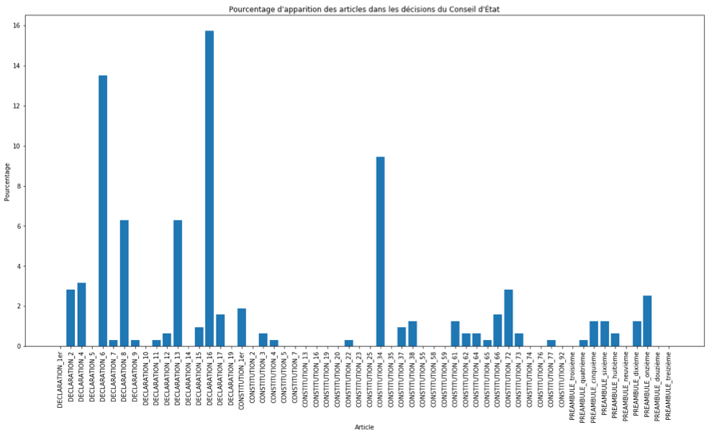
3. Analyse des données
3.1
Conseil d’État

Slide 31
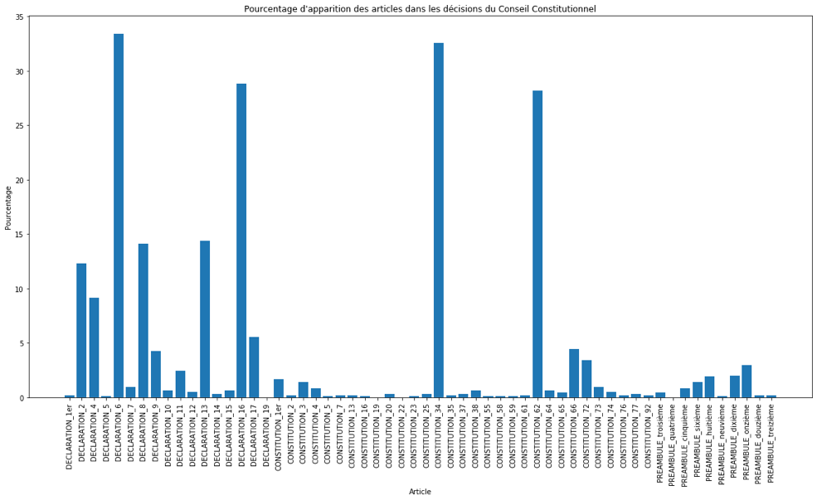
3. Analyse des données
3.1
Conseil constit.
→ Majorité d’articles de la DDHC

Slide 32
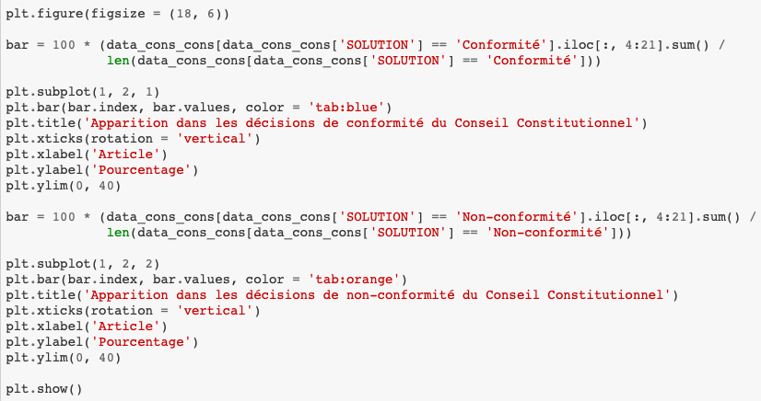
3
3.2. Distribution des articles par solutions
Apparition de chaque article dans les décisions de renvoi / non-renvoi et de conformité / non-conformité
Exemple conseil constitutionnel

Slide 33
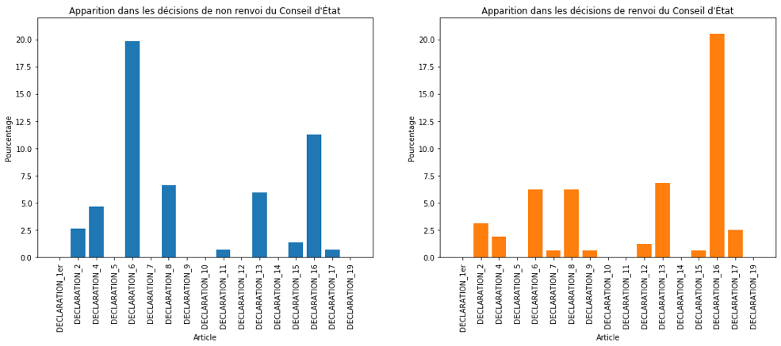
3.2
3
3.2. Distribution des articles par solutions
Article 6 DDHC = principe d’égalité
Article 16 DDHC = droit au juge

Slide 34
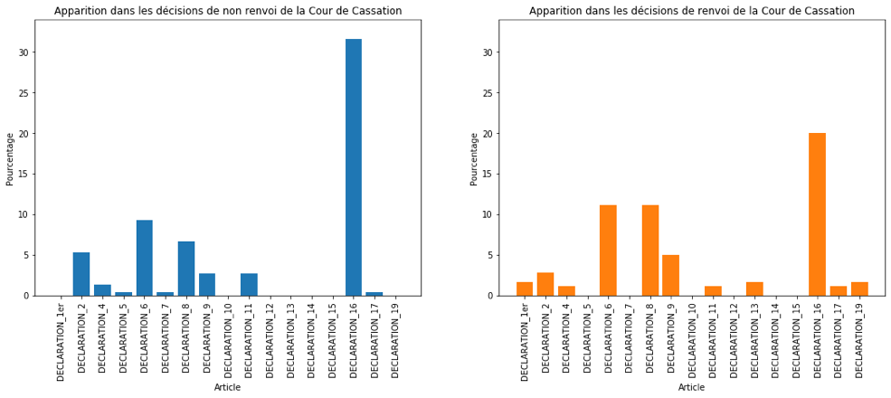
3.2
3
3.2. Distribution des articles par solutions

Slide 35
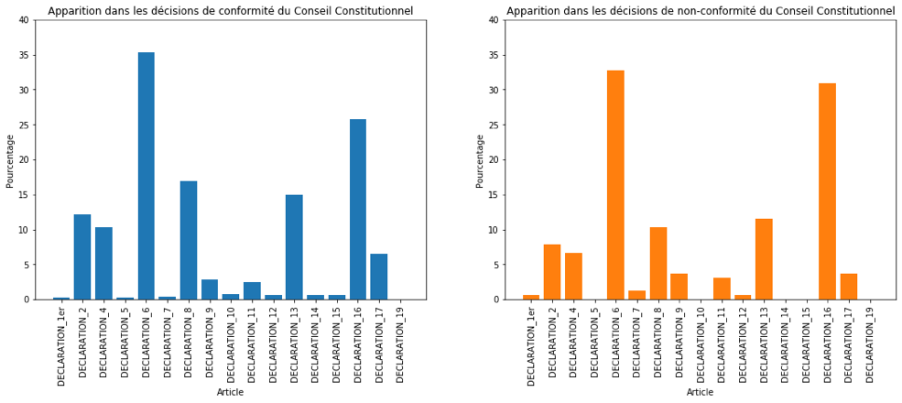
3.2
3
3.2. Distribution des articles par solutions

Slide 36
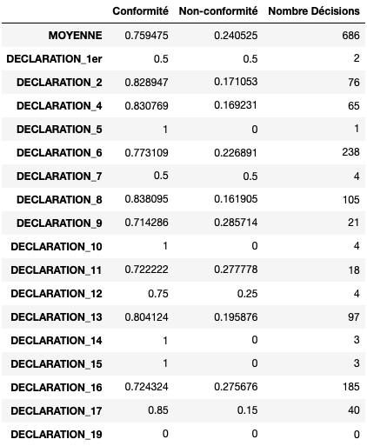
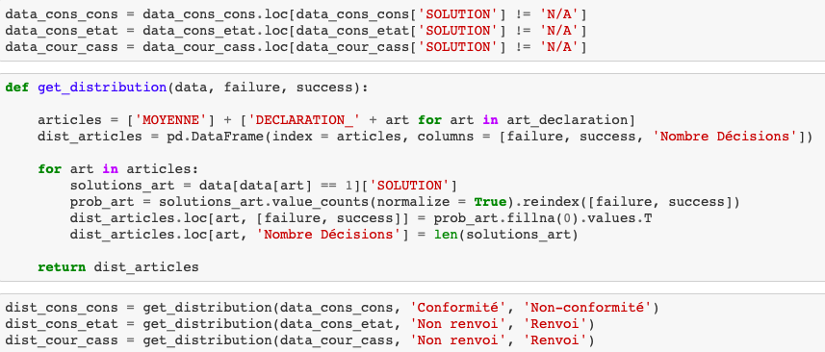
3
3.3. Distribution des solutions par articles
Calcul probabilité pour un article de mener à succès / échec – comparaison avec la probabilité moyenne
Succès = renvoi / non-conformité
Échec = non-renvoi / conformité
→ Dataframe

Slide 37
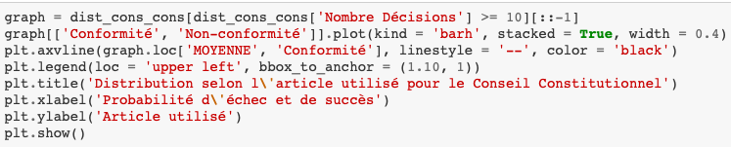
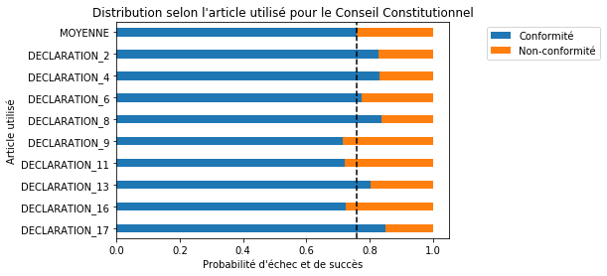
3.3
3
3.3. Distribution des solutions par articles
→ Graphiques
Pour les articles cités dans au moins 10 décisions

Slide 38
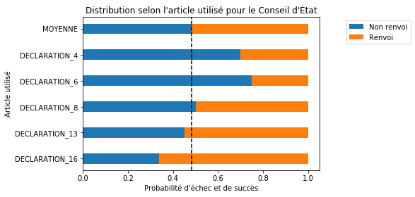
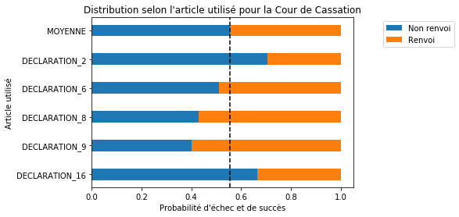
3.3
3
3.3. Distribution des solutions par articles
Article 16 DDHC = droit au juge
Article 6 DDHC = principe d’égalité
Article 9 DDHC = présomption d’innocence
Article2 DDHC = liberté / droit de propriété / sûreté

Slide 39
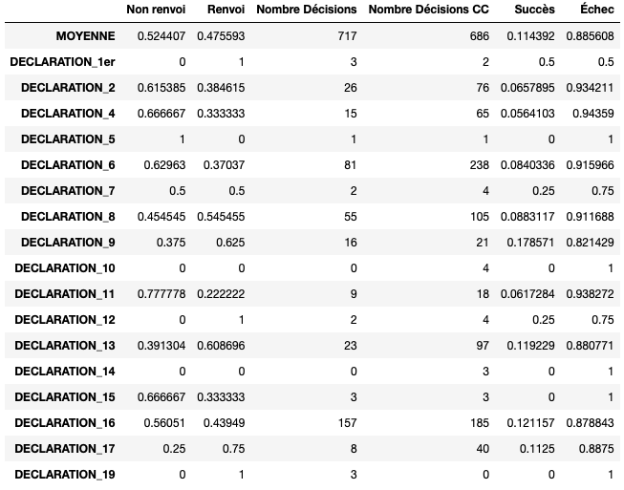
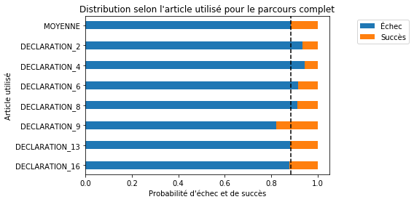
3.3
3
3.3. Distribution des solutions par articles
Probabilité de succès / d’échec à l’issue d’un parcours complet

Slide 40
Conclusion
Utilité de ces résultats : déterminer la probabilité de succès d’une QPC selon l’article de la DDHC invoqué
LIMITES
Données manquantes
Écarts dans nos résultats significatifs ou dus au hasard ?
Cas par cas – Autres critères : caractère sérieux/nouveau – constitutionnalité des dispositions critiquées…

Slide 41
Merci !

